Slide 1

“Perancangan dan Pembuatan Aplikasi Pemesanan Menu Makanan & Minuman ”. Cafe NGOODING

Slide 2
Disusun oleh :
Andita farah salsabila
Desih sapriah
Hakim asrori
Nandang eka prasetya

Slide 3
Latar Belakang
Pada umumnya restoran ataupun rumah makan bahkan cafe mengalami kesulitan untuk melayani pemesanan menu makanan dan minuman, kesulitan tersebut adalah pelanggan menunggu terlalu lama untuk mendapatkan menu makanan dan minuman yang dipesan. Proses pemesanan makanan dan minuman pada cafe tersebut masih dilakukan secara manual yaitu masih menggunakan pulpen dan kertas. Maka kami berpendapat perlu dibangun suatu sistem pemesanan menu makanan berbasis digital yang kami beri nama NGOODING . Berdasarkan penjelasan diatas, maka kami mengangkat judul tugas besar “Perancangan dan Pembuatan Aplikasi Pemesanan Menu Makanan & Minuman ”.

Slide 4
Rumusan Masalah
Untuk menentukan solusi yang tepat dalam suatu permasalahan maka terlebih dahulu permasalahan tersebut dianalisis dan disusun kedalam bentuk formulasi yang sistematis. Adapun perumusan masalah yang akan dibahas pada proyeksi ini adalah:
1. Bagaimana merancang aplikasi menu rumah makan dari manual menjadi terkomputerisasi?
2. Bagaimana caranya agar mempermudah dan mempercepat proses pemesanan?
3. Bagaimana mengatasi seperti lupa harga dan kurangnya pengetahuan pelanggan terhadap harga makanan yang dijual?

Slide 5
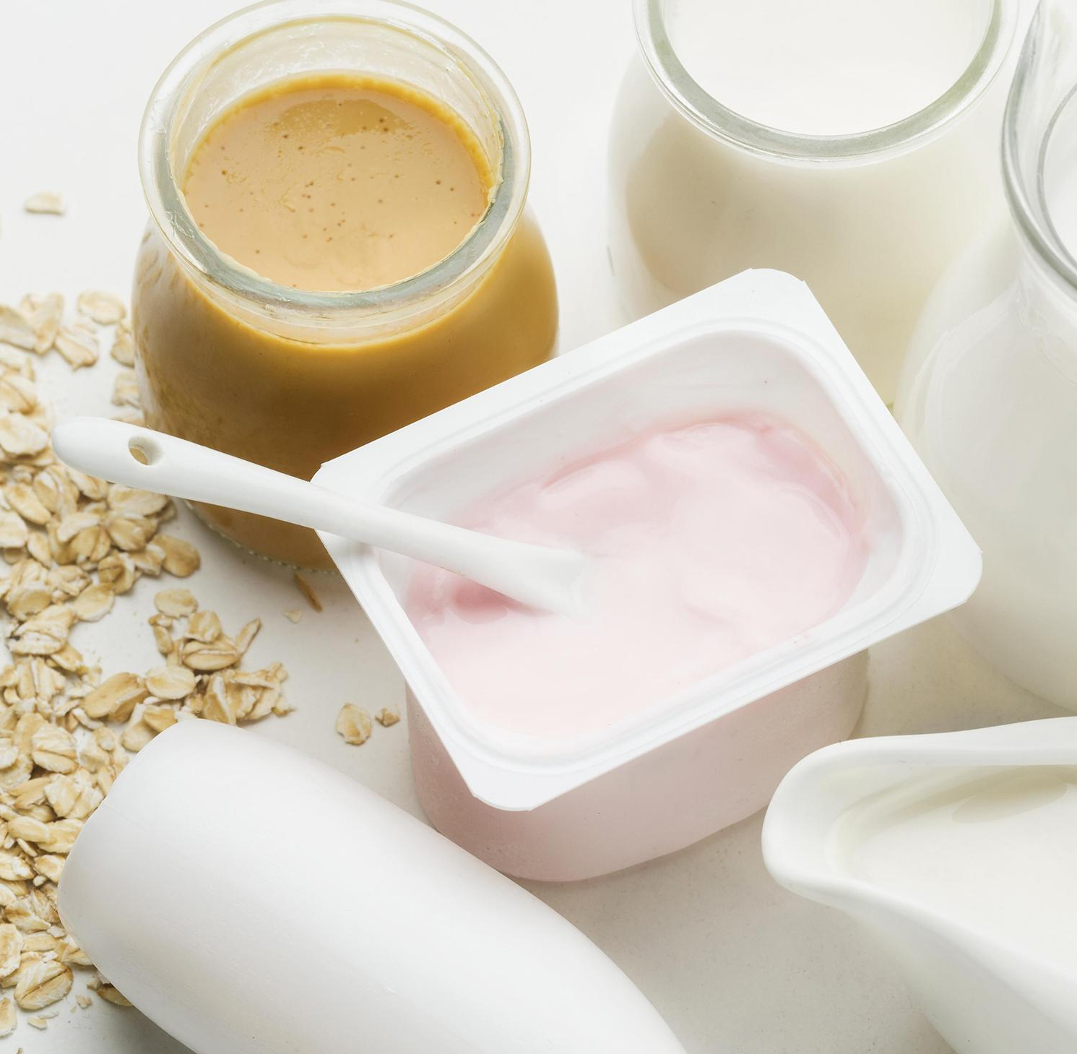
Tujuan
Untuk menghasilkan aplikasi pemesanan menu secara terkomputerisasi.
Untuk mengirim data pesanan menu makanan dan minuman ke bagian kasir,dapur , dan admin.
Lebih menghemat waktu dalam pengembangan sistem.
Penerapan menjadi lebih mudah dan efektif.
Untuk menyelesaikan tugas akhir semester 1 Algoritma dan pemrograman.

Slide 6
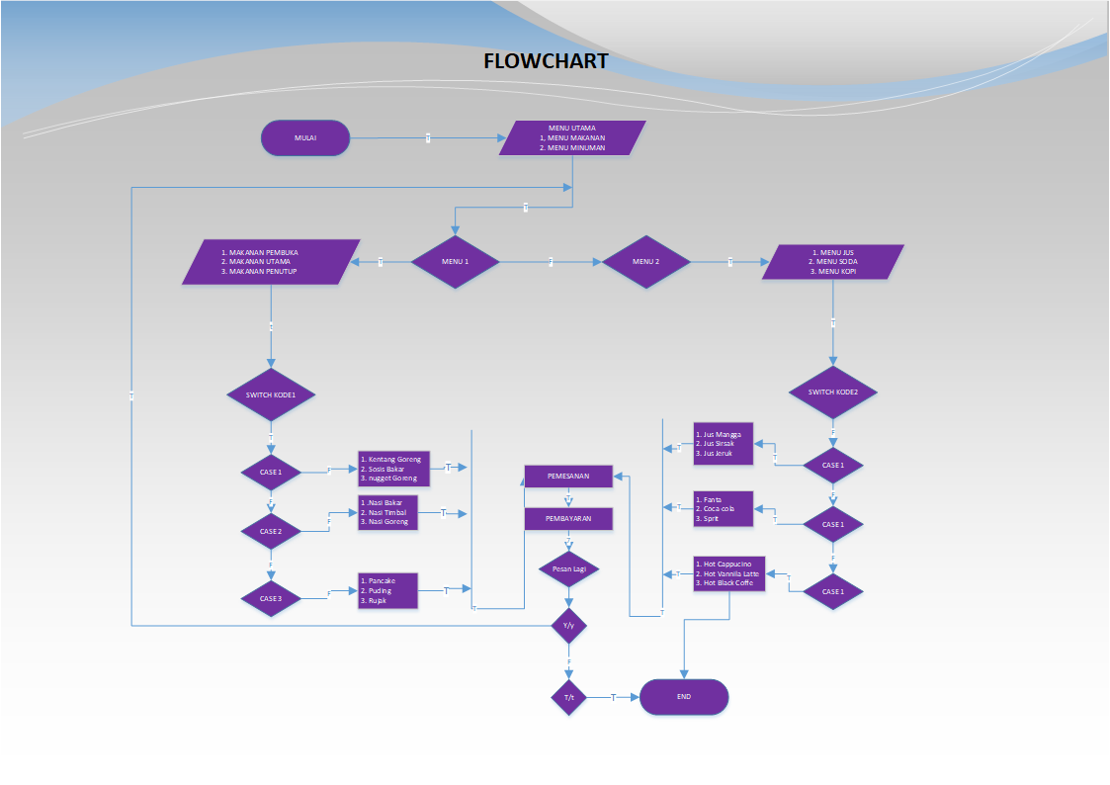

Slide 7
KESIMPULAN
5%
Aplikasi ini bertujuan agar memudahkan kepada para pelanggan dan penjual, dimana para pelanggan tau harga makanan atau minuman yang dijual itu berapa?.Dan membantu para penjual agar tidak kelupaan untuk harga dari makanan dan minuman tersebut. Aplikasi ini dibuat berdasarkan permasalahan yang sering terjadi diatas.

Slide 8
THANK U FOR WATCHING ☺

